Slide 1

Особенности ремоделирования почек крыс под действием открытой распределительной установки мощностью 35 кВт в условиях высокогорья
Кыргызско-Российский Славянский университет
Кыргызстан, г. Бишкек
Выполнили: Иванина В.А., Гусарова М.А., студентки 6 курса.
Руководитель: к.м.н., доцент Абдумаликова И.А.

Slide 2

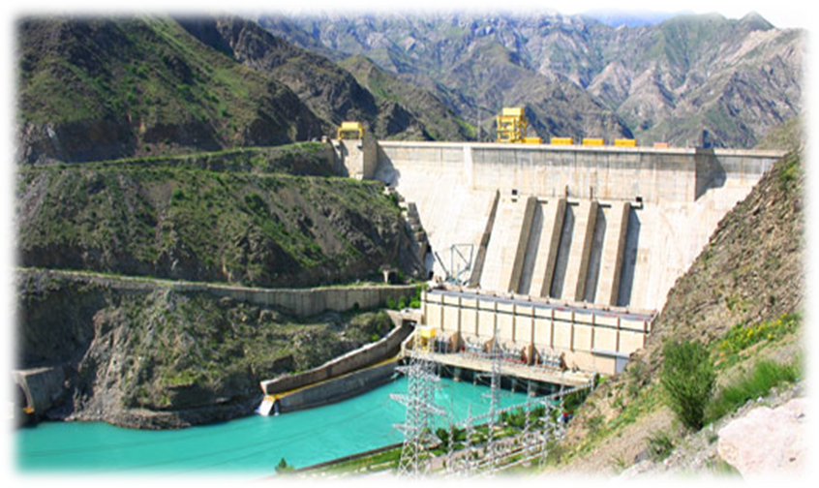
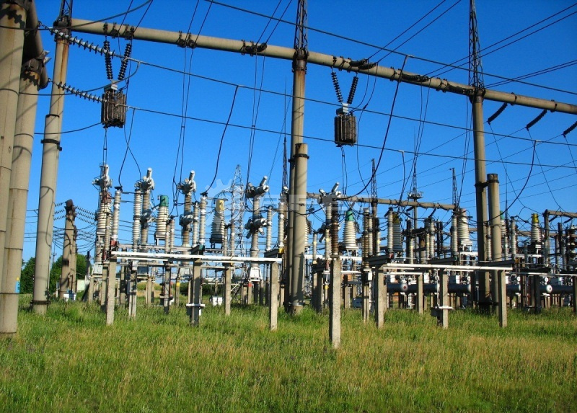
Актуальность
Большую часть территории Кыргызстана занимают горы, покрытые снегом и ледниками, которые являются источниками мощных водных потоков - горных рек, на которых построены и планируется строить современные ГЭС. Ремонт и обслуживание ГЭС, высоковольтной линии электропередач под напряжением может оказать определенные нарушения в организме. Возникает проблема защиты работников энергетической отрасли от этих факторов. Но прежде чем разработать меры защиты, необходимо установить механизмы происходящих изменений в организме.

Slide 3





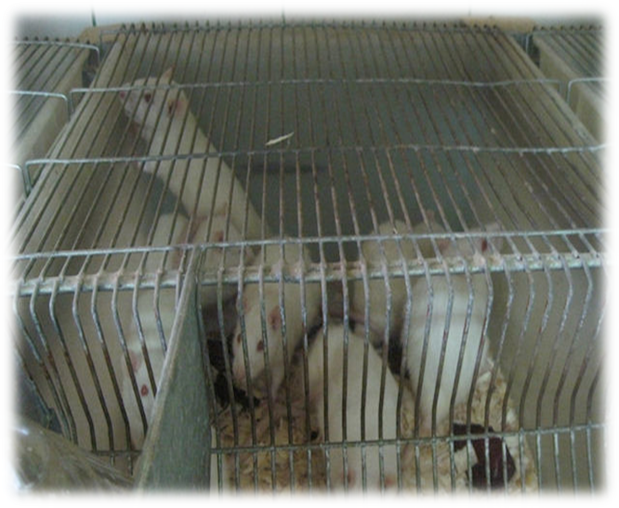
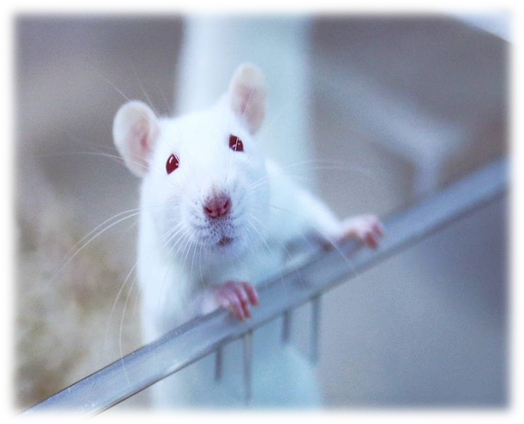
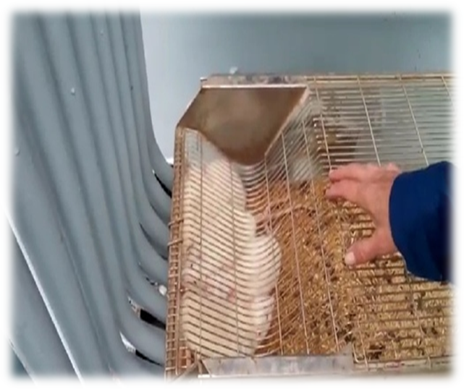
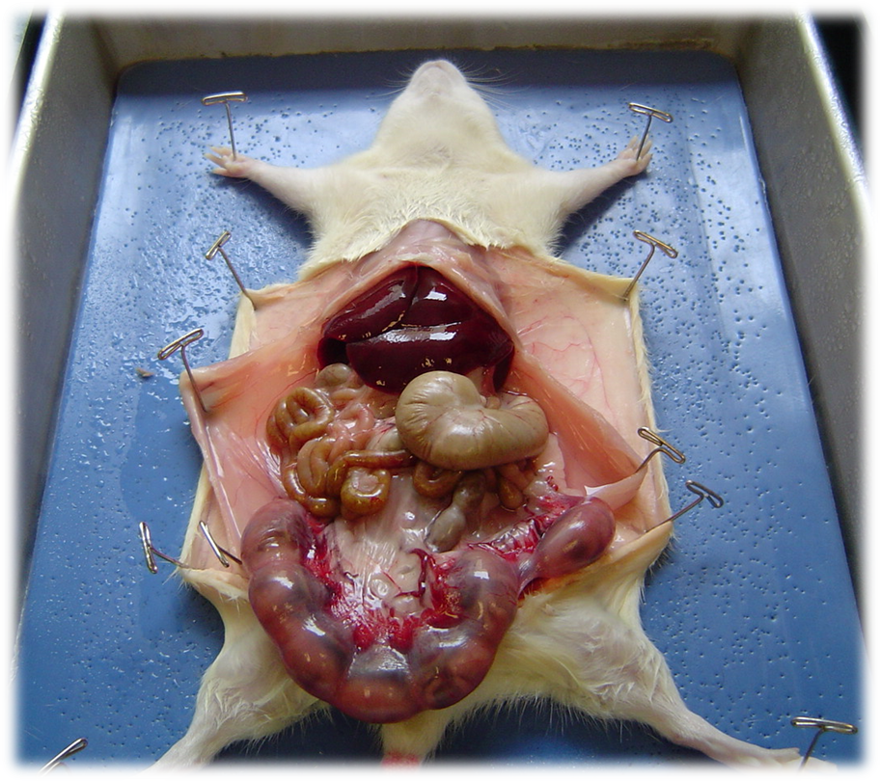
Цель данной работы
Выяснить структурные изменения почек у крыс, подвергшихся действию открытой распределительной установки (ОРУ) мощностью 35 кВт в течение 8 часов в условиях высокогорья.
Материал и методы исследования
Работа выполнялась на 30 лабораторных беспородных крысах весом 180-220 грамм, которые составили 3 группы:
Животные основной группы в высокогорье (перевал Туя-Ашу, 3200 м над ур. моря) подвергались воздействию физических факторов ОРУ 35 кВт в течение восьми часов
Контрольная группа находились на высокогорье в виварии
Интактная группа оставалась в условиях предгорья (г. Бишкек, 760 м над ур. моря)

Slide 4
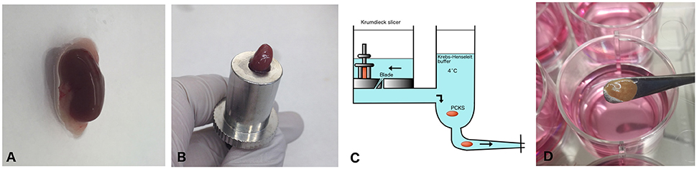
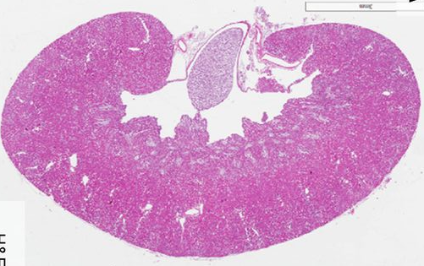
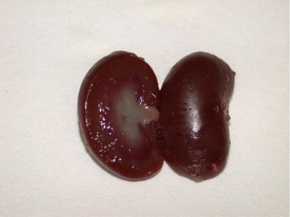
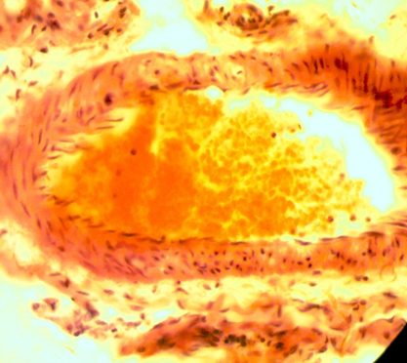
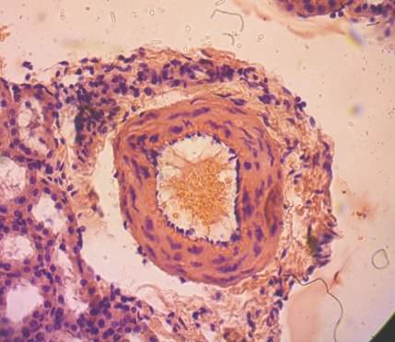

На третий день животные под общим наркозом выводились из эксперимента с соблюдением Правил проведения работ с использованием экспериментальных животных (Приказ № 742). Готовили срезы 5-7 мкм, которые окрашивали гематоксилин-эозином и по Ван-Гизон. Препараты исследовали под микроскопом OlympusBx40 (Япония).
Результаты исследования
Междолевые артерии почек опытных крыс отличаются полнокровием и более широким просветом, чем данные в контроле, х400
Одновременно с расщеплением внутренней эластической мембраны отмечается дилатация дуговых артерий, х400

Slide 5
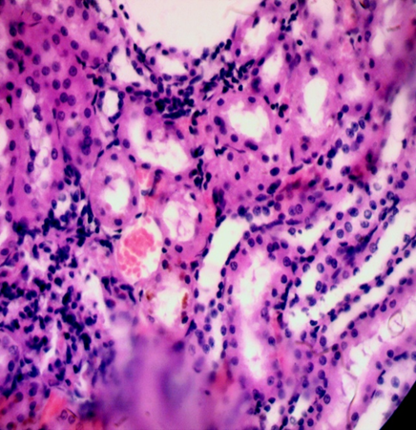
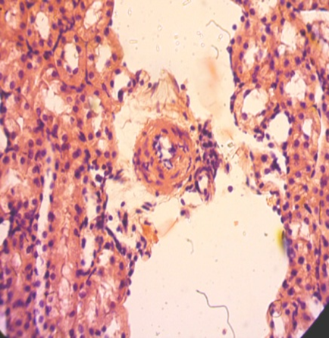
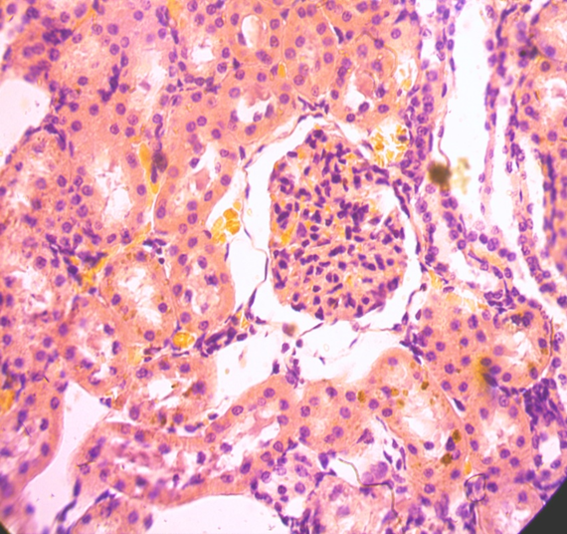
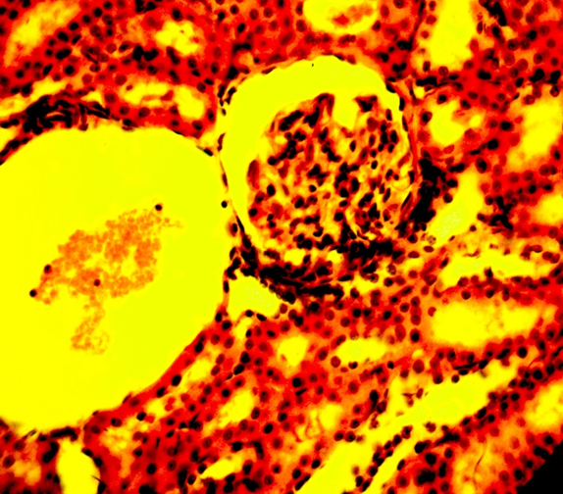




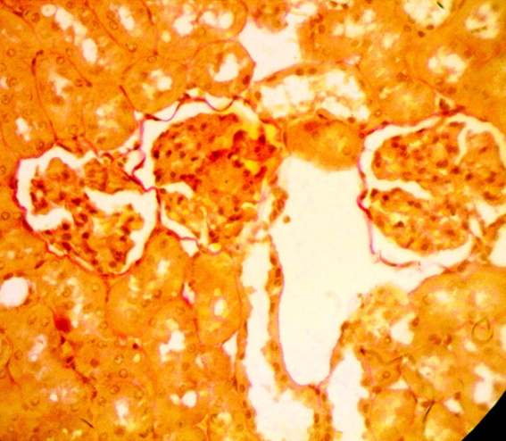
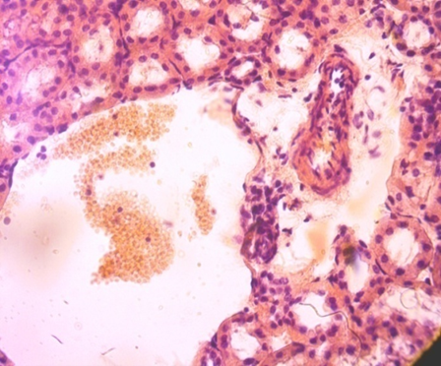
Отмечается хаотичное расположения ядер гладко-мышечной оболочки артерий, х400
На уровне дуговых артерий совершается постоянная регуляция кровотока по междольковым артериям коркового вещества почки посредством мышечно-эластических сфинктеров, х400
Приносящие артериолы увеличены в диаметре, наблюдается полнокровие увеличенных сосудистых клубочков. Значительно реже встречаются мелкие, “сморщенные” клубочки, окруженные более объемным мочевым пространством, х400
Отмечается гипертрофия плотного пятна, неравномерное заполнение капиллярных петель сосудистого клубочка и кровоизлияния в паренхиму почки, х400
Фрагментация сосудистого клубочка с гипертрофией париетального листка капсулы и появлением эритроцитов в мочевом пространстве, х400
Наблюдается полнокровие дуговых вен, х400

Slide 6
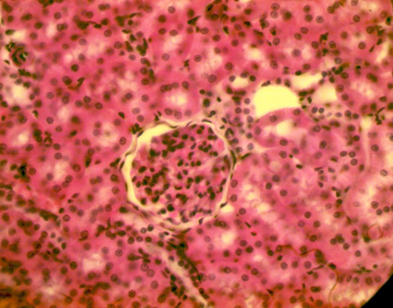
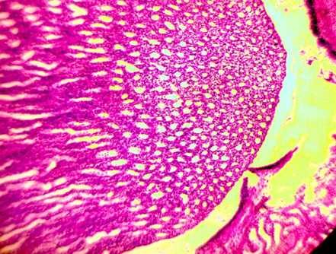
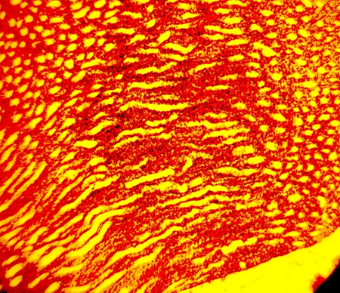
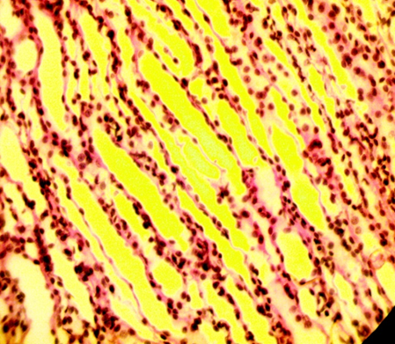
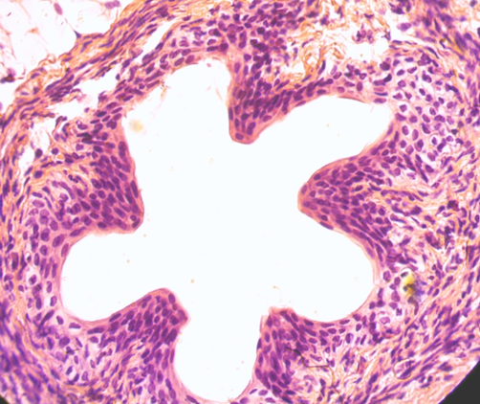
Заслуживают внимания расширение просвета собирательных трубочек, отечность протоков Беллини и отверстий на решетчатом поле, где открываются данные протоки, х400
Отчетливо можно увидеть гиперемию коркового отдела, х400
Наблюдается гиперемия на уровне протоков Беллини, х400
Отмечаются расширенные канальцы с застоем мочи, х400
Вывод
Однодневное восьмичасовое действие ОРУ в условиях высокогорья вызывает определенные структурные изменения почек крыс. Установленные отличия могут быть связаны как с влиянием электромагнитного поля и излучения ОРУ, так и с ремоделированием резистентности организма к этим факторам на фоне высокогорной гипоксической гипоксии.
Происходит неравномерная гипертрофия медии почечной артерии с образованием сосцевидных выступов в просвет сосуда, х400

